Slide 1
ĐỀ TÀI: 1A. NHẬN DẠNG GIỚI TÍNH GIỌNG NÓI
Nhóm 19Nh10:
Sinh viên: Đinh Gia Bảo
MSSV: 102190252
Nhóm: 19Nh10
Lớp SH: 19TCLC_DT6
GVHD: Ninh Khánh Duy

Slide 2
SƠ ĐỒ KHỐI

Slide 3
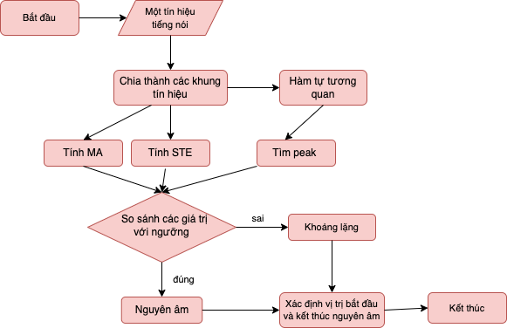
Thuật toán tìm biên thời gian giữa nguyên âm và khoảng lặng

Slide 4
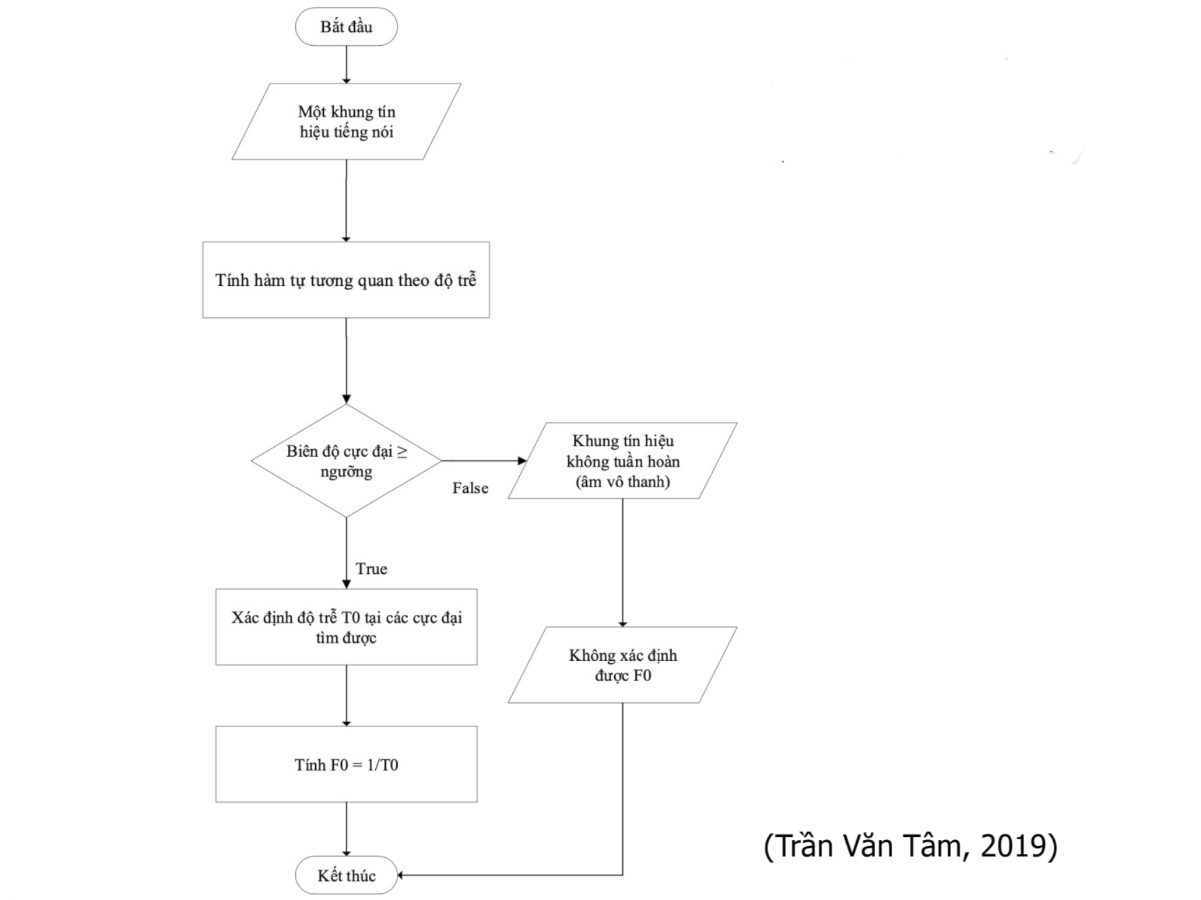
Thuật toán tìm tần số cơ bản bằng hàm tự tương quan (ACF)

Slide 5
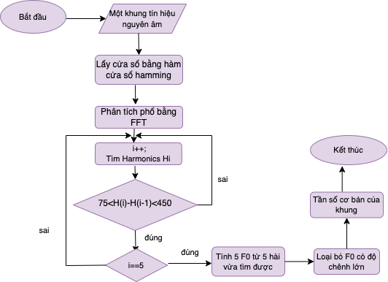
Thuật toán tìm tần số cơ bản dựa trên phổ biên độ (FFT)

Slide 6
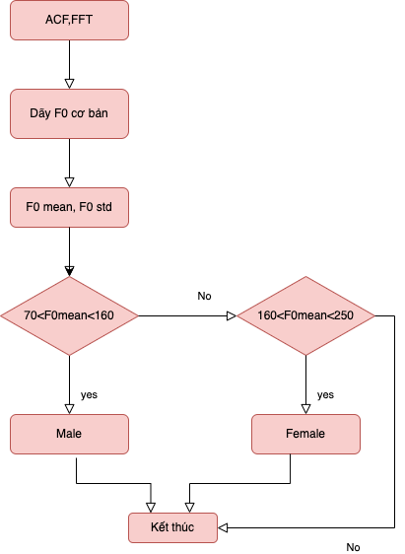
Thuật toán nhận dạng Nam hay Nữ

Slide 7
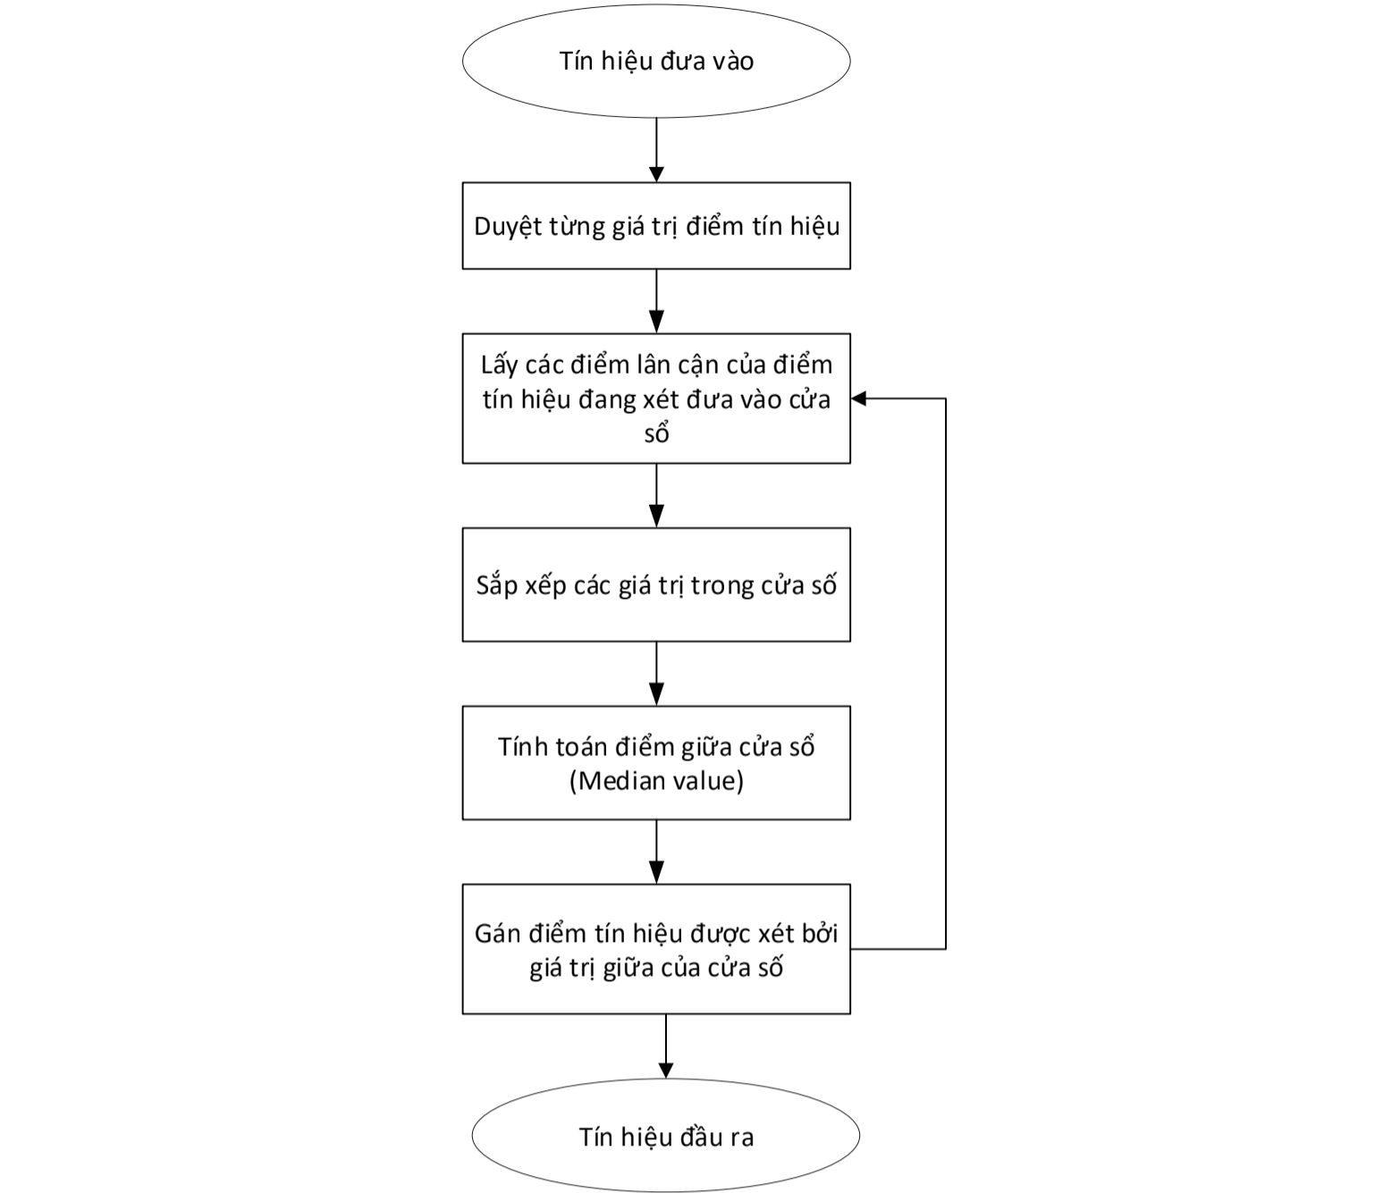
Sơ đồ thuật toán lọc trung vị

Slide 8
2. XÁC ĐỊNH NGƯỠNG, CHỌN N TRONG FFT

Slide 9
Xác định ngưỡng MA
 | 01MDA | 03MAB | 02FVA | 06FTB
Meanv | 0.210 | 0.2733 | 0.1526 | 0.2179
Stdv | 0.1399 | 0.1096 | 0.1730 | 0.1709
Meanuv | 0.2464 | 0.1889 | 0.2275 | 0.2730
Stduv | 0.1914 | 0.1951 | 0.1465 | 0.2679
➔ Threshold: (0.185+0.181+0.203+0.183)/4 ~= 0.185

Slide 10
Xác định ngưỡng STE
 | 01MDA | 03MAB | 02FVA | 06FTB
Meanv | 0.3399 | 0.3048 | 0.4116 | 0.3179
Stdv | 0.3784 | 0.2317 | 0.3696 | 0.3537
Meanuv | 0.1762 | 0.2303 | 0.3705 | 0.2591
Stduv | 0.2 | 0.2034 | 0.2100 | 0.1824
➔ Threshold: (0.207+0.215+0.238+0.211)/4 ~= 0.2175

Slide 11
Xác định ngưỡng Autocorrect
 | 01MDA | 02MAB | 02FVA | 06FTB
thresholdv | 0.4865 | 0.5375 | 0.4015 | 0.3347
thresholduv | 0.241 | 0.39 | 0.4459 | 0.5671
threshold | 0.35 | 0.4 | 0.4237 | 0.4009
➔ Threshold: (0.35+0.4+0.4237+0.4009)/4 ~= 0.37

Slide 12
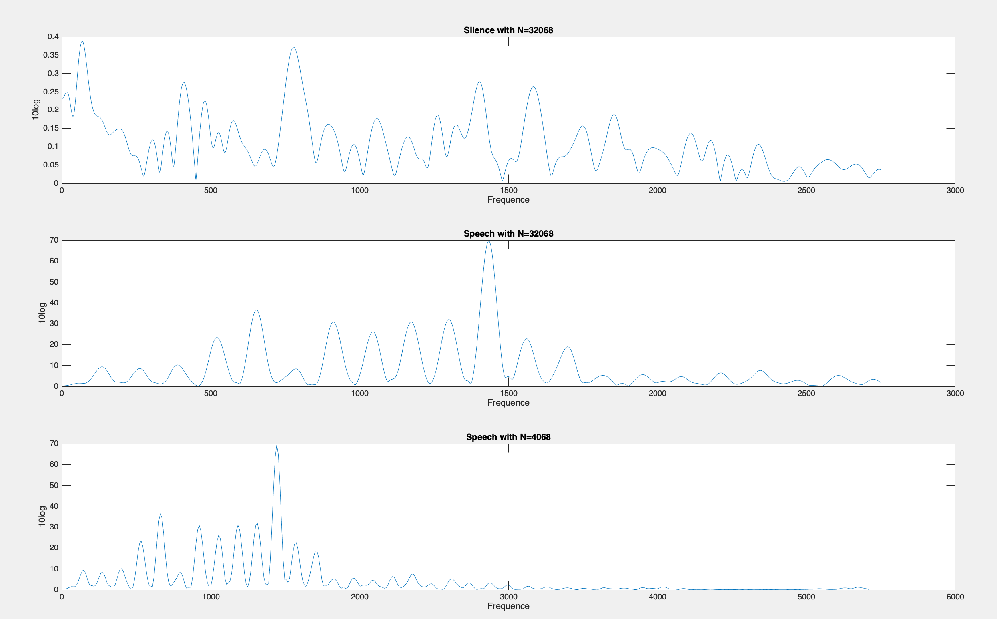
Chọn N trong khi sử dung FFT
➔ N = 32068

Slide 13

3.KẾT QUẢ GIẢI THÍCH KẾT QUẢ

Slide 14
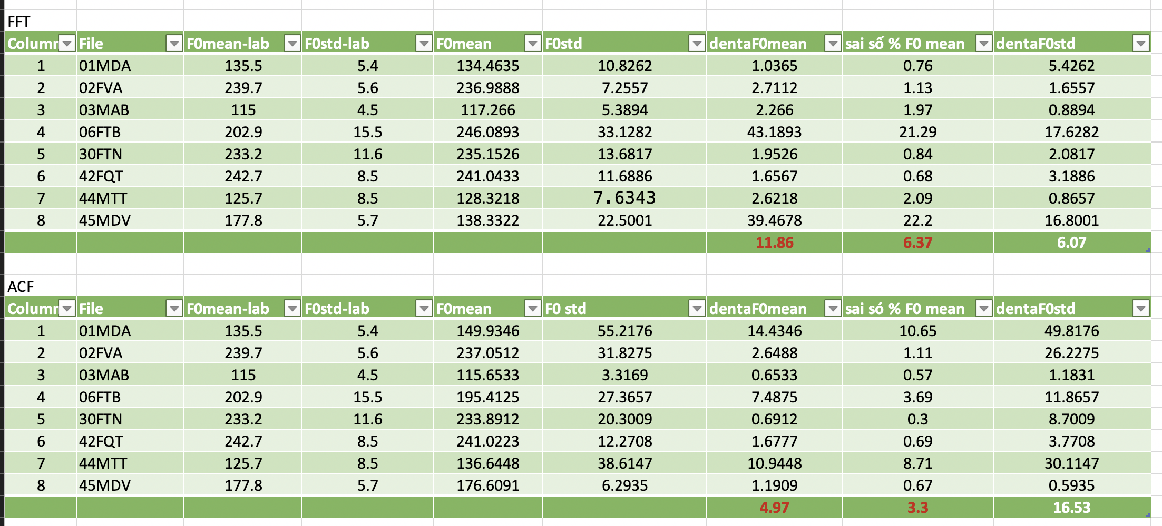
So sánh ACF vs FFT
➔ Thuật toán ACF cho ra độ chính xác cao hơn, sai số trung bình 3,3%

Slide 15
45MDV
So sánh với Wave Suffer
>>> Nhận xét:
Phân đoạn speech và silence sai số nhỏ : ~0.05s
Đường F0 cơ bản giống với kết quả, nhưng độ lệch còn lớn.
Kết quả cuối cùng F0mean : lệch 39Hz
F0 std lệch 10hz
Sai số do cuối mỗi nguyên âm có hơi thở lẫn vào, do bước chọn hài chưa được chính xác.

Slide 16
44MTT
So sánh với Wave Suffer
>>>Nhận xét:
Việc phân cách giữa speech và silence là chính xác cao. Độ lệch: ~ 0.026s
Đường F0 có độ chính xác.
Kết quả cuối cùng F0mean : lệch 3Hz
F0 std lệch ~3Hz
Sai số do cuối mỗi nguyên âm có hơi thở lẫn vào, do bước chọn hài chưa được chính xác.

Slide 17
30FTN
So sánh với Wave Suffer
>>>Nhận xét:
Việc phân cách giữa speech và silence là chính xác cao.~= 0.015s
Đường F0 độ chính xác cao.
Kết quả cuối cùng F0mean : lệch 2Hz
F0 std lệch ~2Hz
Sai số do cuối mỗi nguyên âm có hơi thở lẫn vào, do bước chọn hài chưa được chính xác.

Slide 18
42FQT
So sánh với Wave Suffer
>>>Nhận xét:
Việc phân cách giữa speech và silence vẫn còn bị bỏ xót ở phần cuối mỗi nguyên âm. ~ 0.1s
Đường F0 chính xác cao
Kết quả cuối cùng F0mean : lệch 1Hz
F0 std lệch ~3Hz
Sai số do cuối mỗi nguyên âm có hơi thở lẫn vào, do bước chọn hài chưa được chính xác.

Slide 19
KẾT LUẬN:
Ngưỡng chung: + STE: 0.21 +MA:0.185
+ Autocorrect : 0.37
Kết quả trên tín hiệu kiểm thử cho thấy:
+ Thuật toán ACF cho ra kết quả chính xác cao, sai số nhỏ hơn thuật toán FFT. Tuy nhiên nếu k được sử lý lọc trung vị thì điều trên không đúng vì ACF cho ra nhiều pitch ảo hơn.
+ Độ chính xác khi phân biệt file nam hay nữ : %
- Xử lý pitch ảo bằng hàm lọc trung vị cho ra kết quả chuẩn sát hơn

Slide 20
4.CODE MINH HỌA & DEMO KẾT QUẢ

Slide 21
THANKS

